Slide 1
Twister 2.0
Team Project 2020-2021
Maxim Weewauters
Herber Geeraert
Robbe Lambrecht
Jakob Soens

Slide 2
Project omschrijving
Why, Who, What, How?

Slide 3
Why: Key Question
Hoe kunnen we op een moderne manier twister spelen?
Antwoord
Een web applicatie maken die verbonden is aan een digitaal twister bord om zo meer variatie in het spel te brengen.

Slide 4
Who: Rollenverdeling
Jakob Soens : Hardware / Front-End / Scrum Master
Maxim Weewauters : Design / Front-End
Herber Geeraert : Hardware / Back-End
Robbe Lambrecht : Back-End

Slide 5
What : Omschrijving
Twister 2.0
Single-/Multiplayer
Ranking systeem
Extra game mode
Simple Design
Visueel en auditief
Plug ‘n Play
Web Applicatie

Slide 6
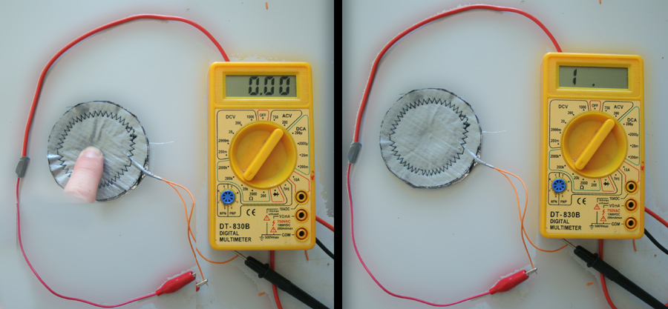
How: Technisch aspect I - Hardware
Aluminium foil buttons
RGB leds - WS2812
Raspberry Pi

Slide 7
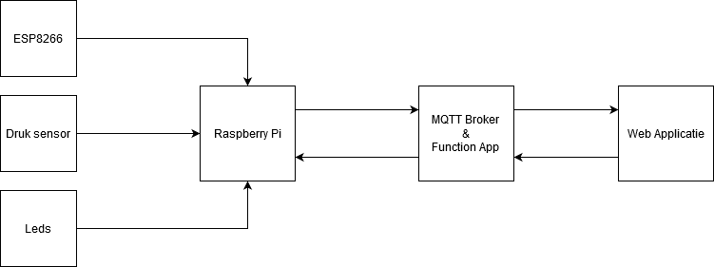
How: Technisch aspect II – Back-end
Azure Function App + MQTT Broker
Simpele Database die accounts met hun scores bijhoudt
Berekent de data van front-end en hardware
Aansturing van de hardware

Slide 8
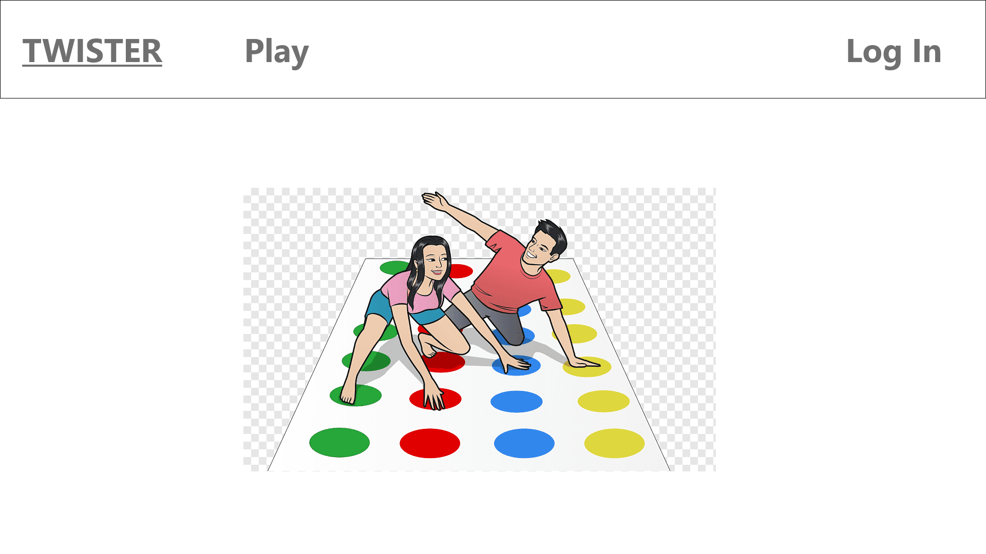
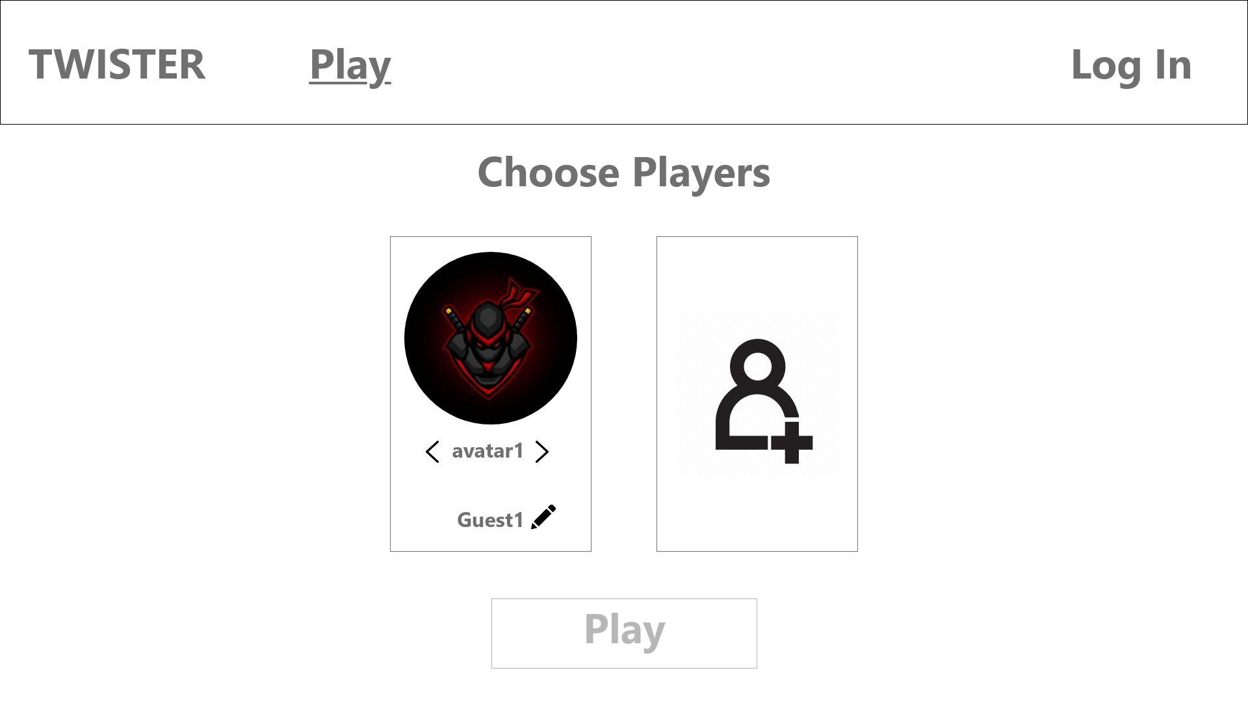
How: Technisch aspect III - Front-end
Web Applicatie
Simple Design
Pagina’s:
Landing
Setup
Play Game
Highscores

Slide 9
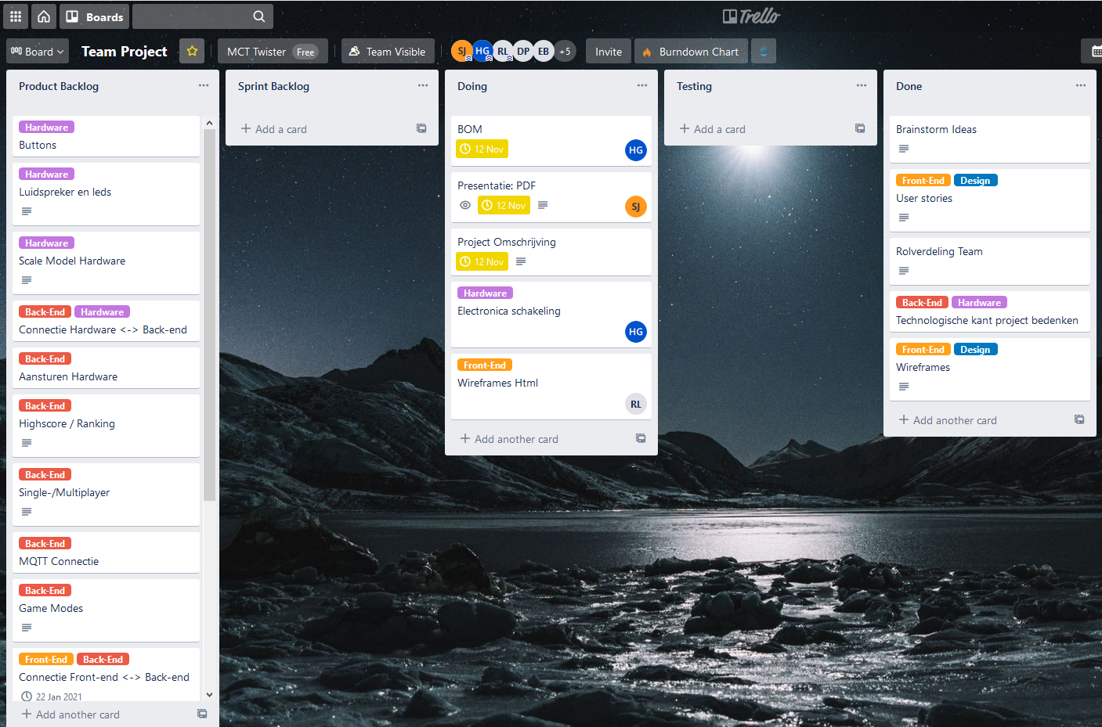
Trello
https://trello.com/b/uWw4zMVw

